Slide 1


Slide 2
数控加工中心分类及系统
加工中心分为立式加工中心（VMC）和卧式加工中心（HMC)：
本章课程以常见三轴立式加工中心（VMC）进行讲解；
无论是什么系统，都可以采用UG/Mastercam软件，进行编程；
常见的三轴机床系统：
法兰克（Fanuc)
三菱
新代（SYNTEC)
西门子
哈斯
海德汉

Slide 3
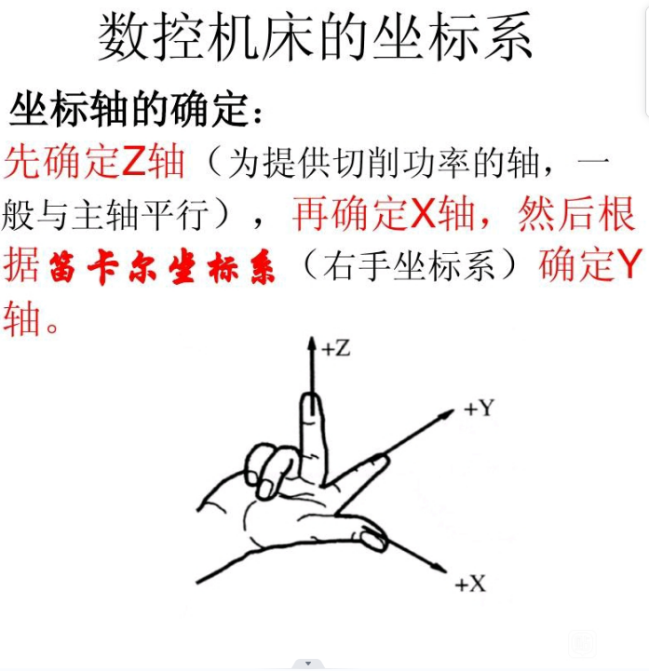

Slide 4
MCS工件座标系设置要点
NX软件MCS的位置，就是机床的座标系的位置，也称为加工座标系，用于计算程序数据的原点和零件放置的位置，两者一定要一致.
一：设置要点：
1.应设置在实际机床方便分中或测量的位置
2.MCS坐标系平面应该与机床平面重合（三轴）
3.通常情况下零件长方向为X方向
4.应与实际工件摆放定位基准重合
5.四方毛坯应设置在毛坯的中心
6.圆形时应设置在圆心点
二：常见工件座标系设置方式：
1.四面分中，对顶为零（或底部为零）
2.圆心顶面为零
3.单边分中（XY）对顶为零（XY角点）
4.特殊情况（如X单边Y分中，或X分中Y单边）对顶为零
5.异形零件可以以夹具为基准。

Slide 5

加工视频的含义
1.程序顺序视图： 用于管理刀路
2.机床视图： 用于管理刀具
3.几何视图： 用于管理工件座标系与加工毛坯
4.加工方法视图： 用于控制刀路余量，
公差及钻孔方法

Slide 6
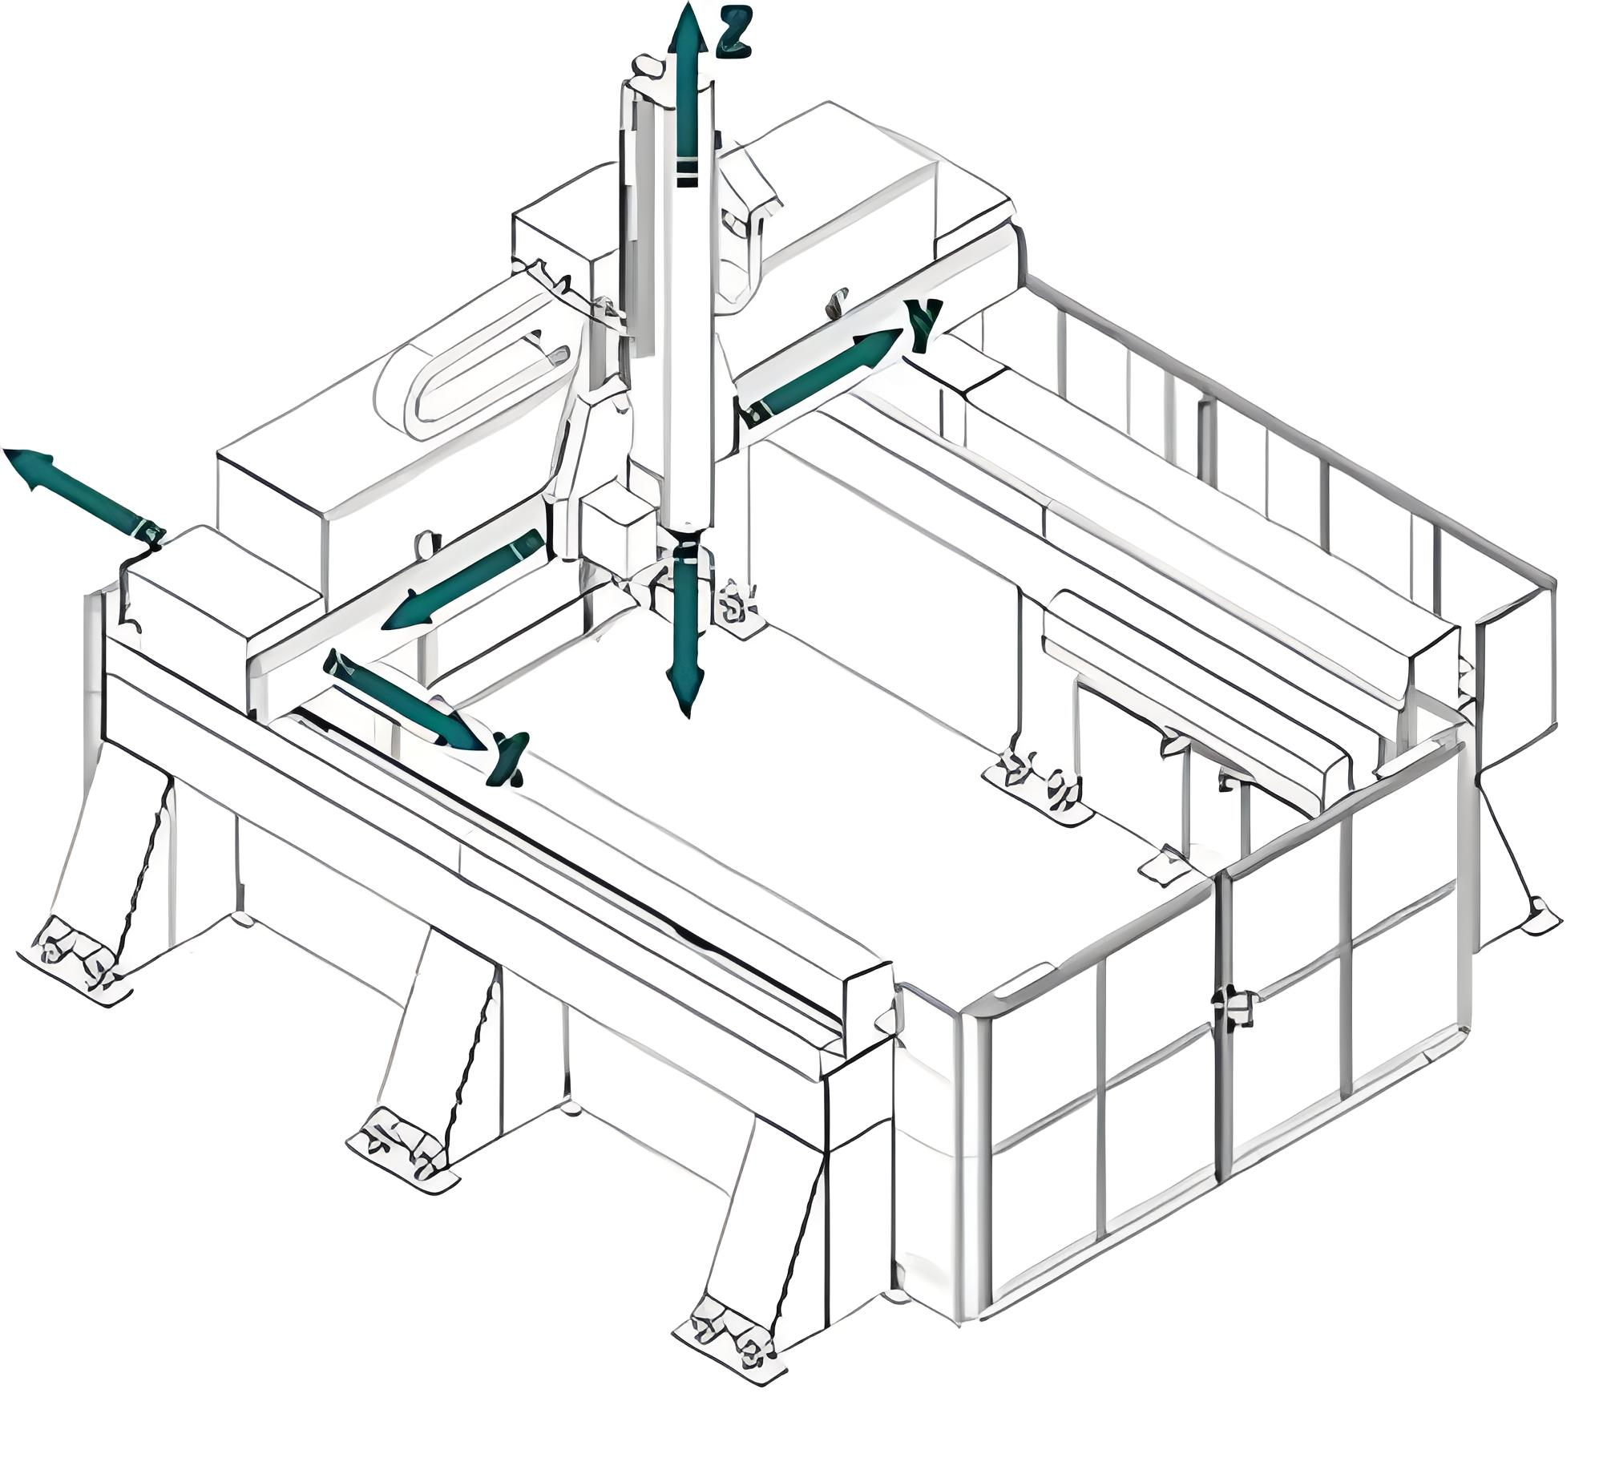

Slide 7


